Slide 1
INTERNET DAN RUANG KELAS

Slide 2
CPL Materi
Peserta kelas Tular Nalar dapat memanfaatkan berbagai platform digital seperti media massa elektronik, media sosial, aplikasi percakapan, media online, mesin pencari, dan lain-lain.
Peserta kelas Tular Nalar dapat membuat daftar informasi, data, dan konten sebagai materi pencapaian tujuan pembelajaran di lingkungan digital.

Slide 3
Pengantar
Peserta kelas Literasi Digital Tular Nalar mengetahui cara mengakses informasi yang lebih beragam di internet untuk dijadikan bahan belajar.
Peserta kelas Literasi Digital Tular Nalar memahami cara berbagi pesan dalam menggunakan internet sebagai bahan belajar.
Peserta kelas Literasi Digital Tular Nalar mampu berkolaborasi dengan orang lain untuk berbagi ilmu pengetahuan.

Slide 4
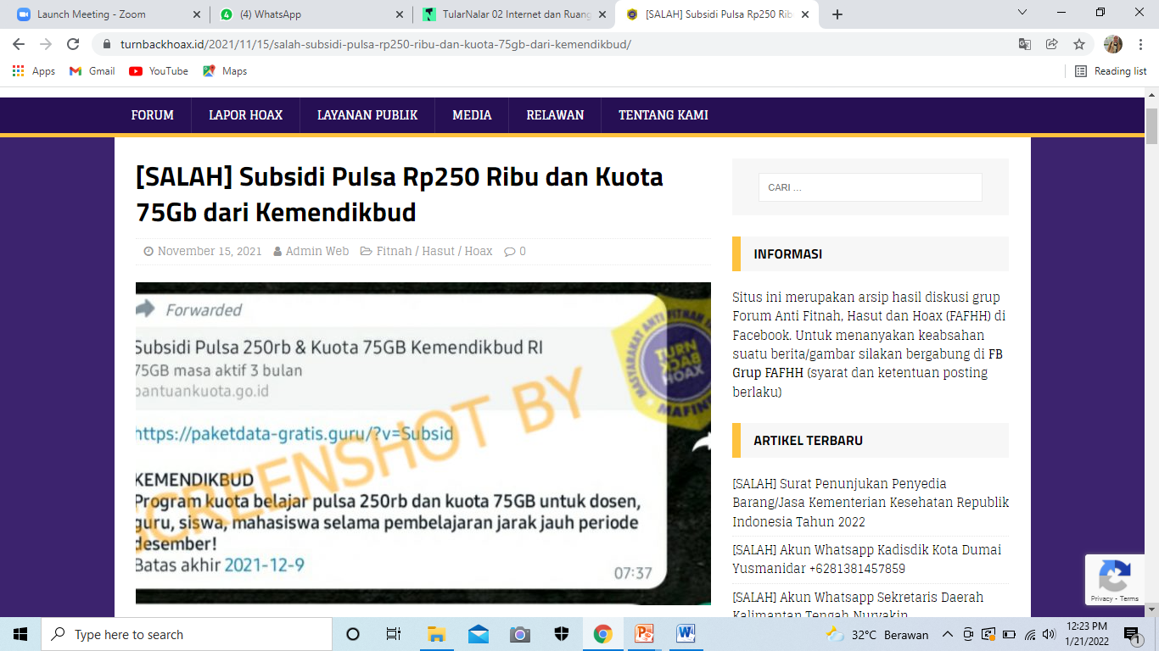
CARA AKSES INFORMASI
Cari sumber yang kredibel atau resmi sebagai sumber rujukan,
Misalnya dari Kementerian Pendidikan dan Kebudayaan (Kemendikbud) RI untuk isu seputar pendidikan. Jangan gunakan media sosial atau pendapat seseorang yang bukan mewakili pihak berwenang.
Pastikan informasinya mengandung fakta.
Hindari informasi yang mengandung misinformasi, disinformasi, dan ujaran kebencian. Misalnya kita dapat informasi pembagian pulsa atau paket kuota pendidikan gratis, jangan langsung dibagikan.
Sumber: wwww. turnbackhoax.id

Slide 5
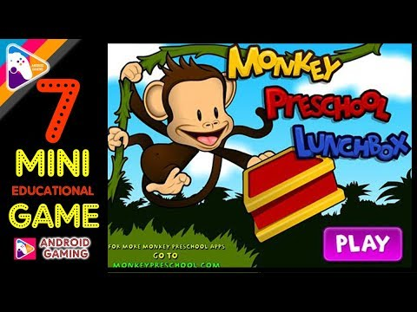
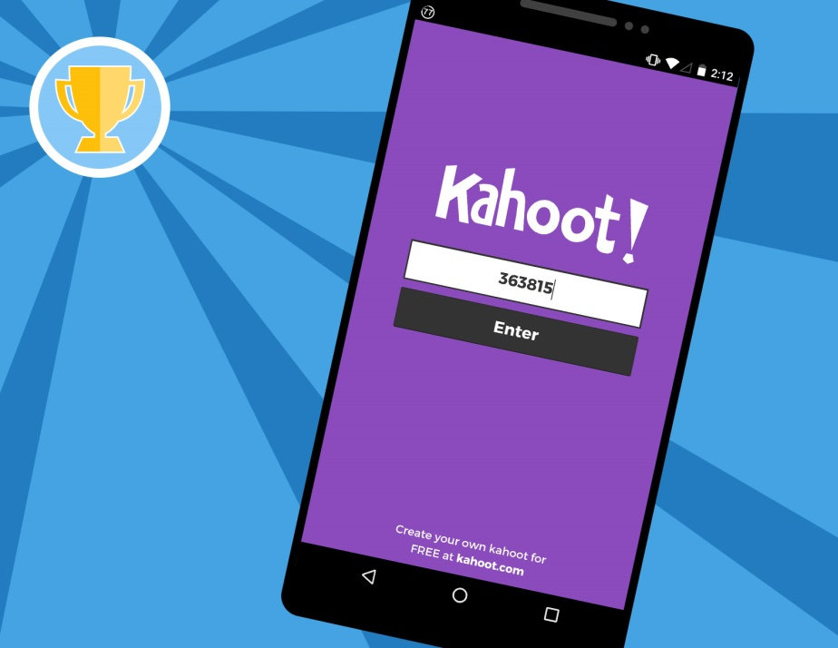
Aplikasi atau Situs Untuk Belajar
Aplikasi edukasi anak: Cerdas Matematika, Endless Alphabet, Monkey Preschool Lunchbox
Situs pembelajaran interaktif: Kahoot, Mentimeter, Quizizz,
Sumber: youtube.com
Sumber: wwww. Kahoot.com

Slide 6

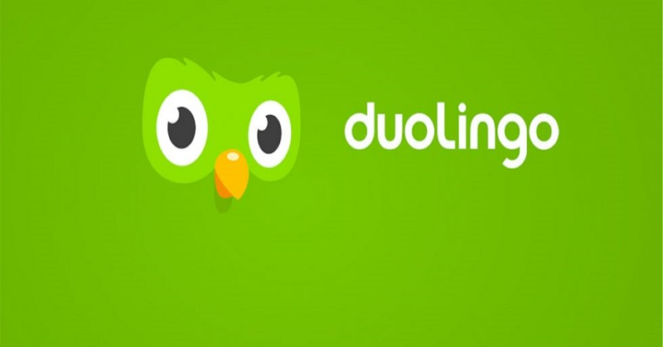
Aplikasi atau Situs Untuk Belajar
Situs belajar bahasa asing: Openculture.com, LearnaLanguage.com, Duolingo.com
Sumber: https://techno.okezone.com/
Sumber: https://guruinovatif.id/

Slide 7
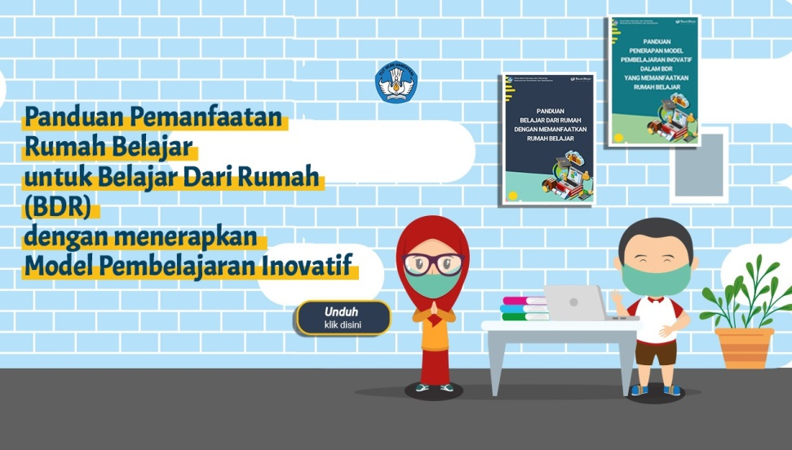
TIPS GUNAKAN MEDIA DIGITAL SEBAGAI SUMBER BELAJAR:
Pastikan platform-nya dapat dipercaya
Pelajari pemanfaatan fitur dan konten yang cocok di media pembelajaran
Tetap bijak dalam menyaring informasi
Sumber: https://belajar.kemdikbud.go.id/

Slide 8




Literasi Digital Tular Nalar:
Siapakah kami?
Materi Internet dan Informasi Kesehatan merupakan salah satu luaran program Tular Nalar. Tular Nalar adalah sebuah inisiatif dari Maarif Institute, Mafindo, Love Frankie, dan didukung oleh Google.org.
Inisiatif ini berfokus pada penyediaan materi pembelajaran tentang berpikir kritis dan literasi media digital.
Mafindo (masyarakat Anti Fitnah Indonesia) adalah organisasi masyarakat sipil anti-hoax yang telah memelopori banyak inisiatif untuk melawan infodemic atau wabah hoax.
Maarif Institute berkomitmen sebagai gerakan budaya dalam berbagai konteks Islam, kemanusiaan, dan kewarganegaraan.
Sementara itu Love Frankie merupakan agensi perubahan sosial yang berfokus pada penelitian dan komunikasi, serta bertujuan menyatukan tim pembuat perubahan yang kreatif dan penuh semangat. https://tularnalar.id/tentang-kami
Supported by:

